Slide 1
Конвенция о
правах ребенка
Принята 20 ноября 1989 года ООН (Организацией Объединенных Наций)

Slide 2
Конвенция
международное соглашение, как правило, по какому – то специальному вопросу, имеющее обязательную силу для тех государств, которые к нему присоединились (подписали, ратифицировали).

Slide 3
Права
Право на жизнь.
Право на имя при рождении.
Право на медицинскую помощь.
Право на образование.
Право на отдых и досуг.
Право на индивидуальность.
Право свободно выражать свои взгляды.
Право на специальную охрану и защиту.
Право на всестороннее развитие и уважение человеческого достоинства.
Право на защиту своих прав и законных интересов родителями.
Право на личную жизнь, семейную жизнь.
Право на неприкосновенность жилища, тайну переписки

Slide 4
Кроссворд
6) С 14 лет, в свободное от учебы время и с согласия родителей, подросток имеет право … не более 4 часов в день.
4) С 17 лет для каждого юноши добавляется обязанность
встать на … учет.
2) С согласия родителей подросток с
16 лет может заниматься … деятельностью.
5) С какого возраста наступает уголовная ответственность
за особо тяжкие преступления?
3) Чтобы получить среднее образование, сколько классов должен закончить каждый?
1) По конвенции им является лицо не достигшее 18 –летнего возраста.
5
 |  |  |  |  |  | Ч |  |  |  |  |  | Р
 |  |  | Р | Е | Б | Е | Н | О | К |  |  | А
 |  |  |  |  |  | Т |  |  |  |  |  | Б
 |  |  |  |  |  | Ы |  |  |  |  |  | О
 | П | Р | Е | Д | П | Р | И | Н | И | М | А | Т | Е | Л | Ь | С | К | О | Й
 |  |  |  |  |  | Н |  |  |  |  |  | А
 |  |  |  |  |  | А |  |  |  |  |  | Т
О | Д | И | Н | Н | А | Д | Ц | А | Т | Ь |  | Ь
 |  |  |  |  |  | Ц
 |  |  |  |  |  | А
 |  |  |  |  |  | Т
 |  |  |  | В | О | И | Н | С | К | И | Й
6
1
2
3
4

Slide 5
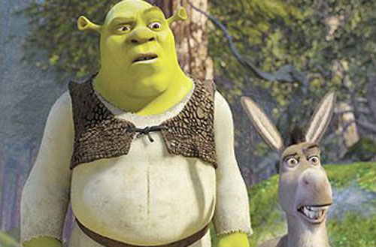
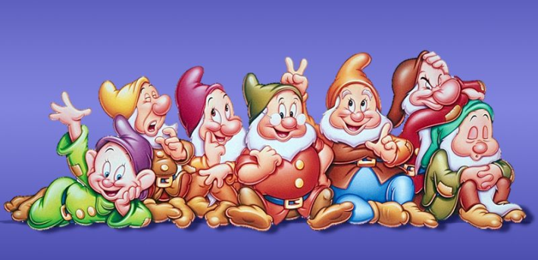
Где нарушено право о том, что каждый человек, должен быть защищен законом.
Какие литературные герои воспользовались
правом на свободу мирных собраний?
В какой сказке нарушено право на личную неприкосновенность, жизнь и свободу?
Кто мог бы пожаловаться, что нарушено
его право на неприкосновенность жилища?

Slide 6
Ситуации
Шестнадцатилетний подросток пришел устраиваться на работу. С ним составляют трудовой договор, назначают день выхода на работу.
Вопрос: Имеет ли право несовершеннолетний трудоустроиться?
На улице шестнадцатилетние парни пристают к прохожим, нарушают общественный порядок и спокойствие.
Вопрос: Как вы оцениваете данные действия и можно ли этих подростков наказать?
Несколько школьников залезли в гараж, но ничего не взяв и не сделав, ушли. Кто-то их видел и рассказал об этом в милиции.
Вопрос: Будут ли ребята наказаны?

Slide 8
Спасибо за работу

